Slide 1
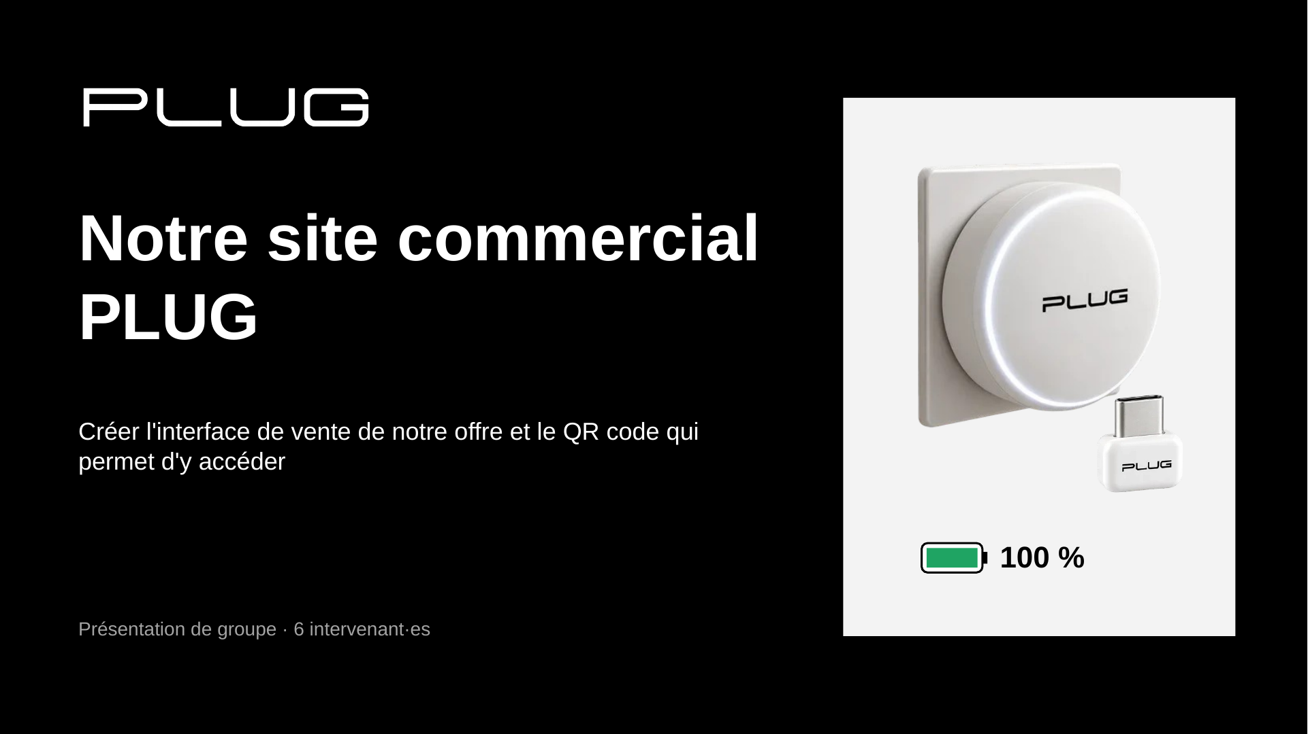
Notes:
Intervenant·e 1 : bonjour à tous. Nous allons vous présenter le site commercial que nous avons créé autour de notre produit, PLUG, une recharge sans fil à distance pour téléphone. Nous répondons aux deux consignes : créer une interface de site commercial complète, et créer un QR code qui permet d'y accéder. Nous présenterons aussi notre stratégie et notre méthodologie. Nous sommes six et chacun présente une partie.

Slide 2
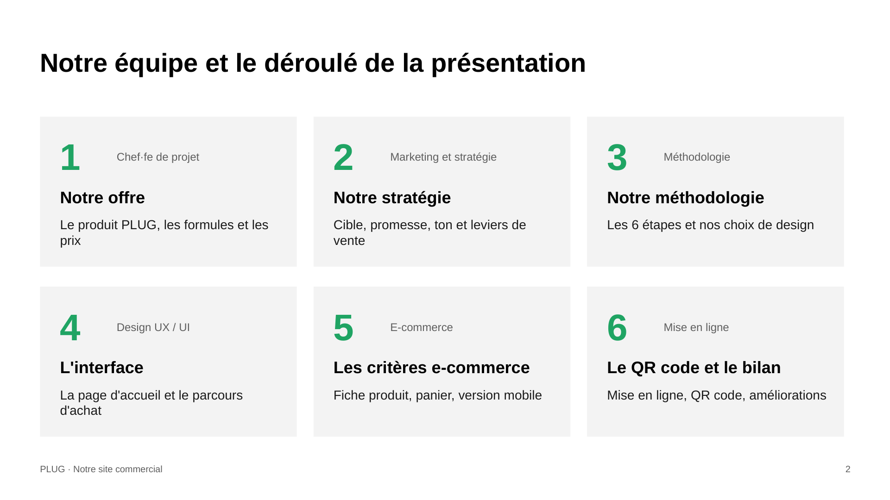
Notes:
Intervenant·e 1 : voici notre organisation. Chacun a gardé son rôle dans le groupe et présente la partie qui correspond. La batterie en haut à droite de chaque diapositive se recharge au fil de la présentation : elle sera à 100 % à la fin. (Pensez à remplacer « Intervenant·e 1 à 6 » par vos prénoms.)

Slide 3
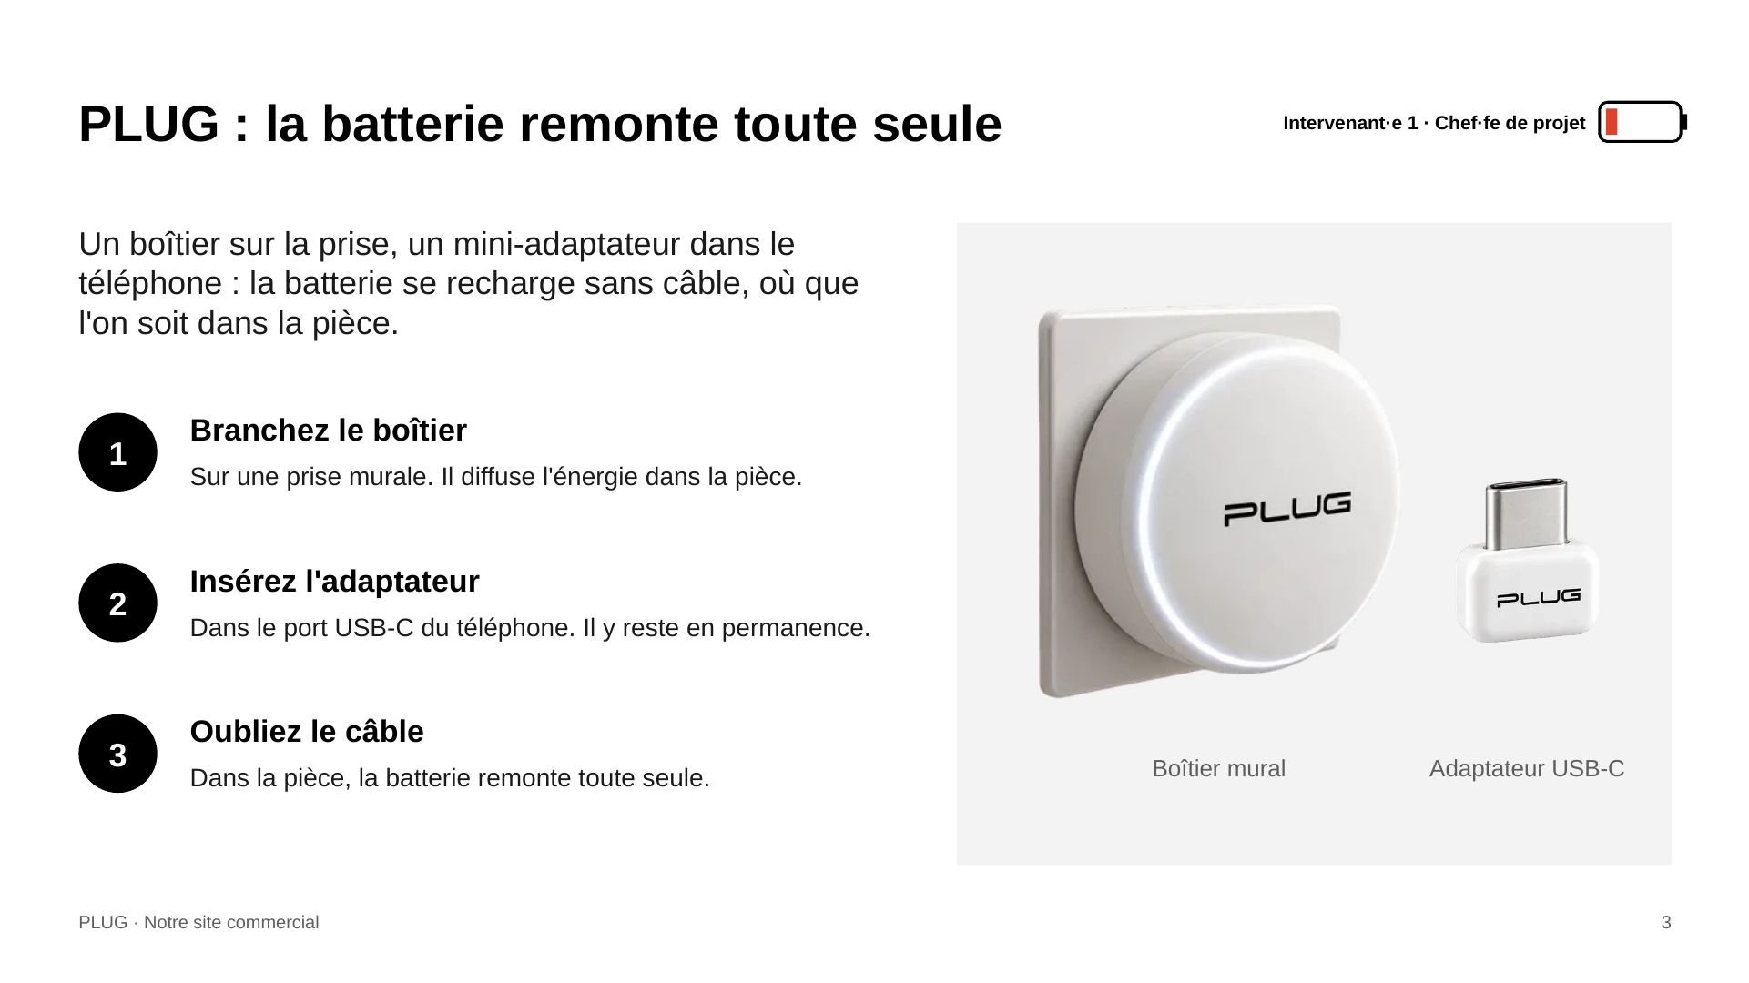
Notes:
Intervenant·e 1 : rappel de notre offre. PLUG, c'est deux éléments : un boîtier qu'on branche au mur, et un tout petit adaptateur qui reste dans le port USB-C du téléphone. Le boîtier diffuse l'énergie et l'adaptateur la capte : le téléphone se recharge tout seul, sans câble, dans la poche ou sur le canapé. Notre promesse tient en une phrase : votre batterie remonte toute seule.

Slide 4
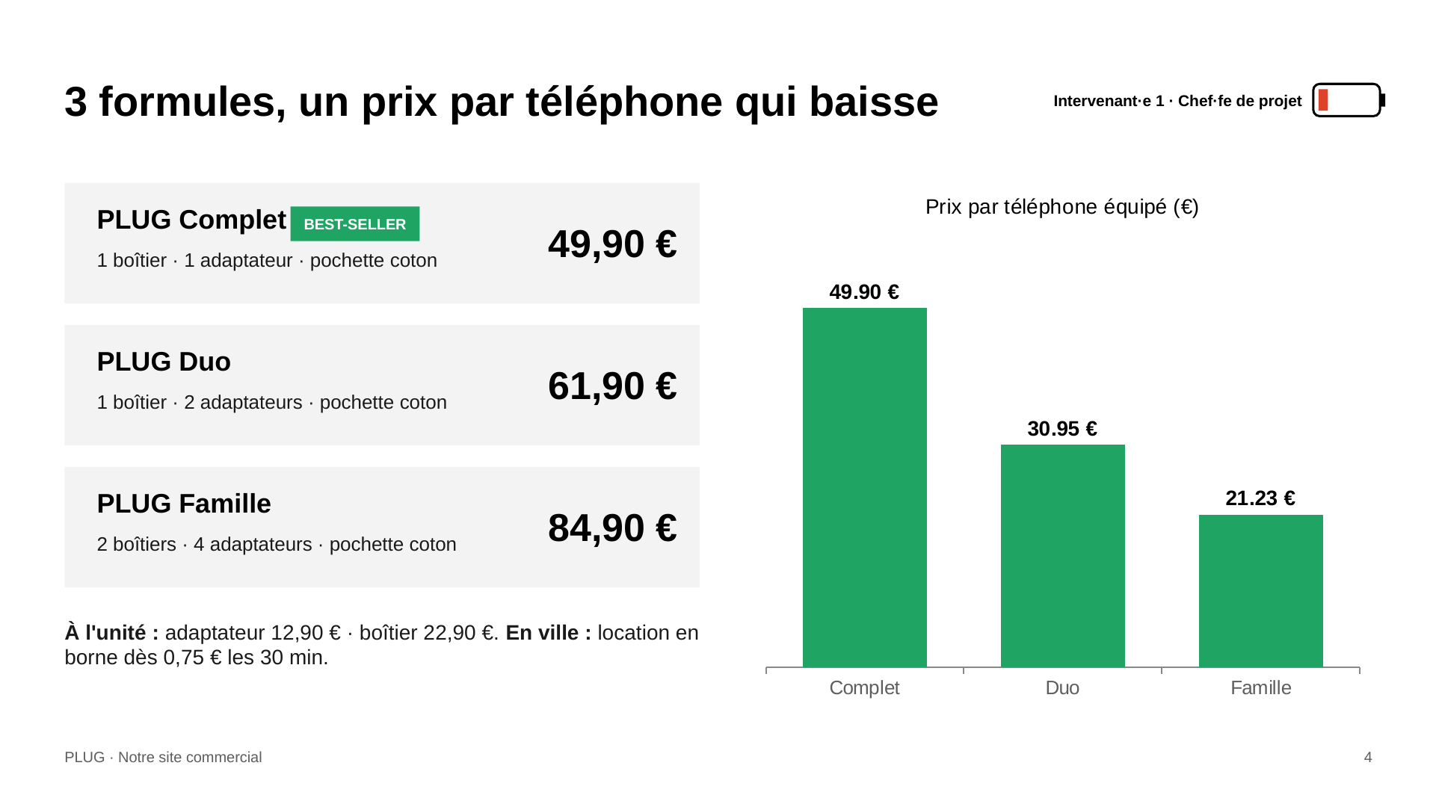
Notes:
Intervenant·e 1 : nous vendons trois formules. Complet pour démarrer, Duo pour deux téléphones, Famille pour deux pièces et quatre téléphones. Le graphique montre l'argument clé : plus la formule est grande, plus le prix par téléphone baisse, de 49,90 € à 21,23 €. On complète avec les accessoires à l'unité et avec les bornes de location en ville. Je laisse la parole à l'intervenant·e 2 pour la stratégie.

Slide 5
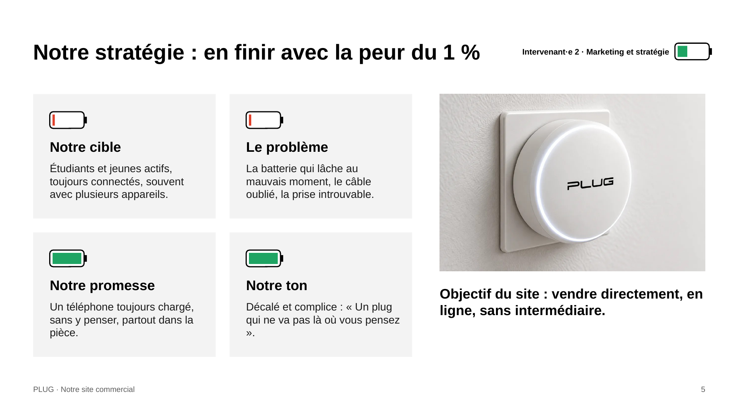
Notes:
Intervenant·e 2 : notre stratégie part d'un problème que tout le monde connaît : la batterie à 1 %. Notre cible, ce sont les étudiants et les jeunes actifs, toujours connectés. Notre promesse est simple : un téléphone toujours chargé sans y penser. Et notre ton est décalé, avec un jeu de mots assumé sur le nom PLUG, pour qu'on se souvienne de la marque. Le site a un seul objectif : vendre directement en ligne.

Slide 6
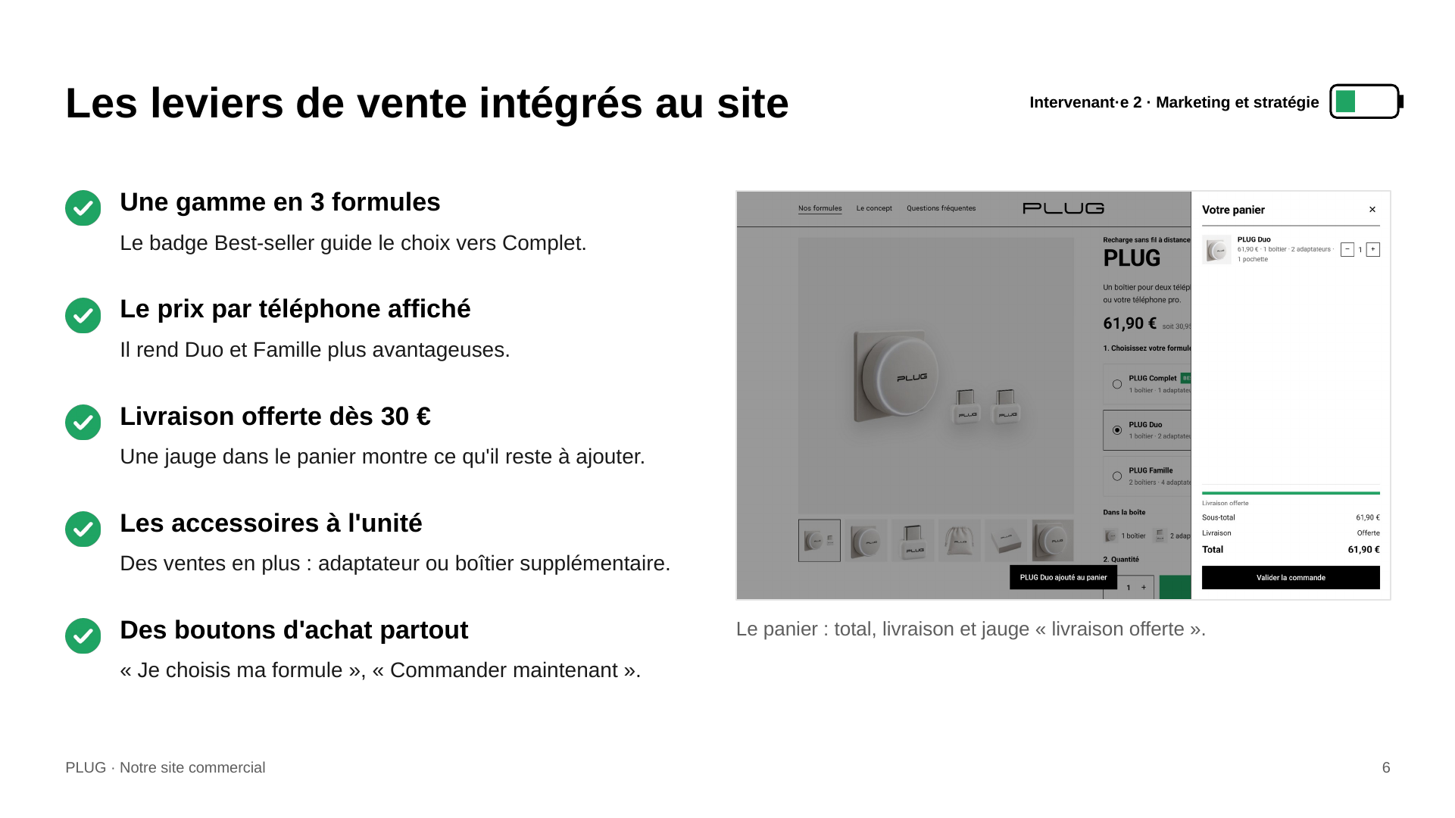
Notes:
Intervenant·e 2 : sur le site, nous avons placé plusieurs leviers pour déclencher l'achat et augmenter le panier. Trois formules avec un best-seller pour guider le choix. Le prix par téléphone, qui rend les grandes formules plus attirantes. La livraison offerte dès 30 € avec une jauge dans le panier. Des accessoires à l'unité. Et des boutons d'achat visibles dans toutes les sections. Place à la méthodologie avec l'intervenant·e 3.

Slide 7
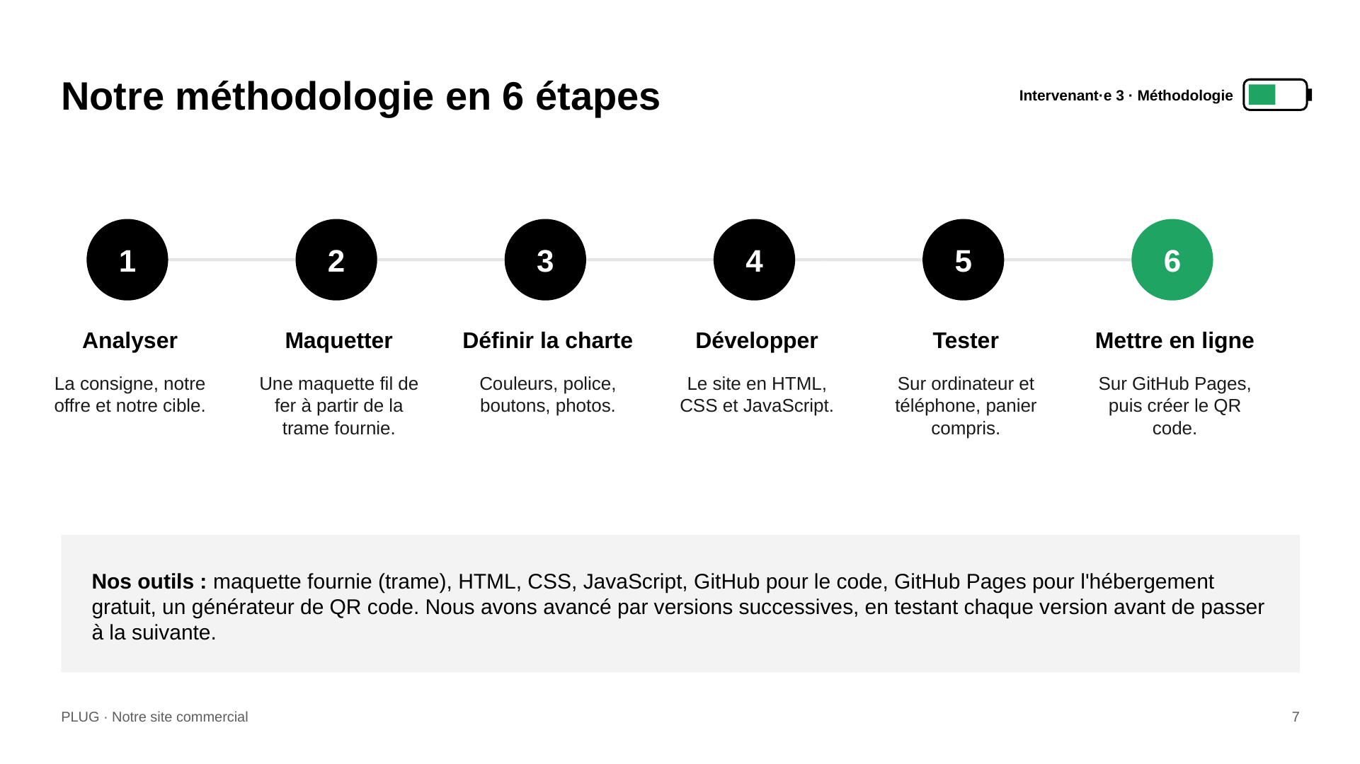
Notes:
Intervenant·e 3 : nous avons suivi six étapes. D'abord analyser la consigne et notre offre. Ensuite maquetter le site en partant de la trame fournie. Puis définir une charte graphique. Ensuite développer le site en HTML, CSS et JavaScript, le tester sur ordinateur et sur téléphone, et enfin le mettre en ligne et créer le QR code. Nous avons travaillé par versions successives.

Slide 8
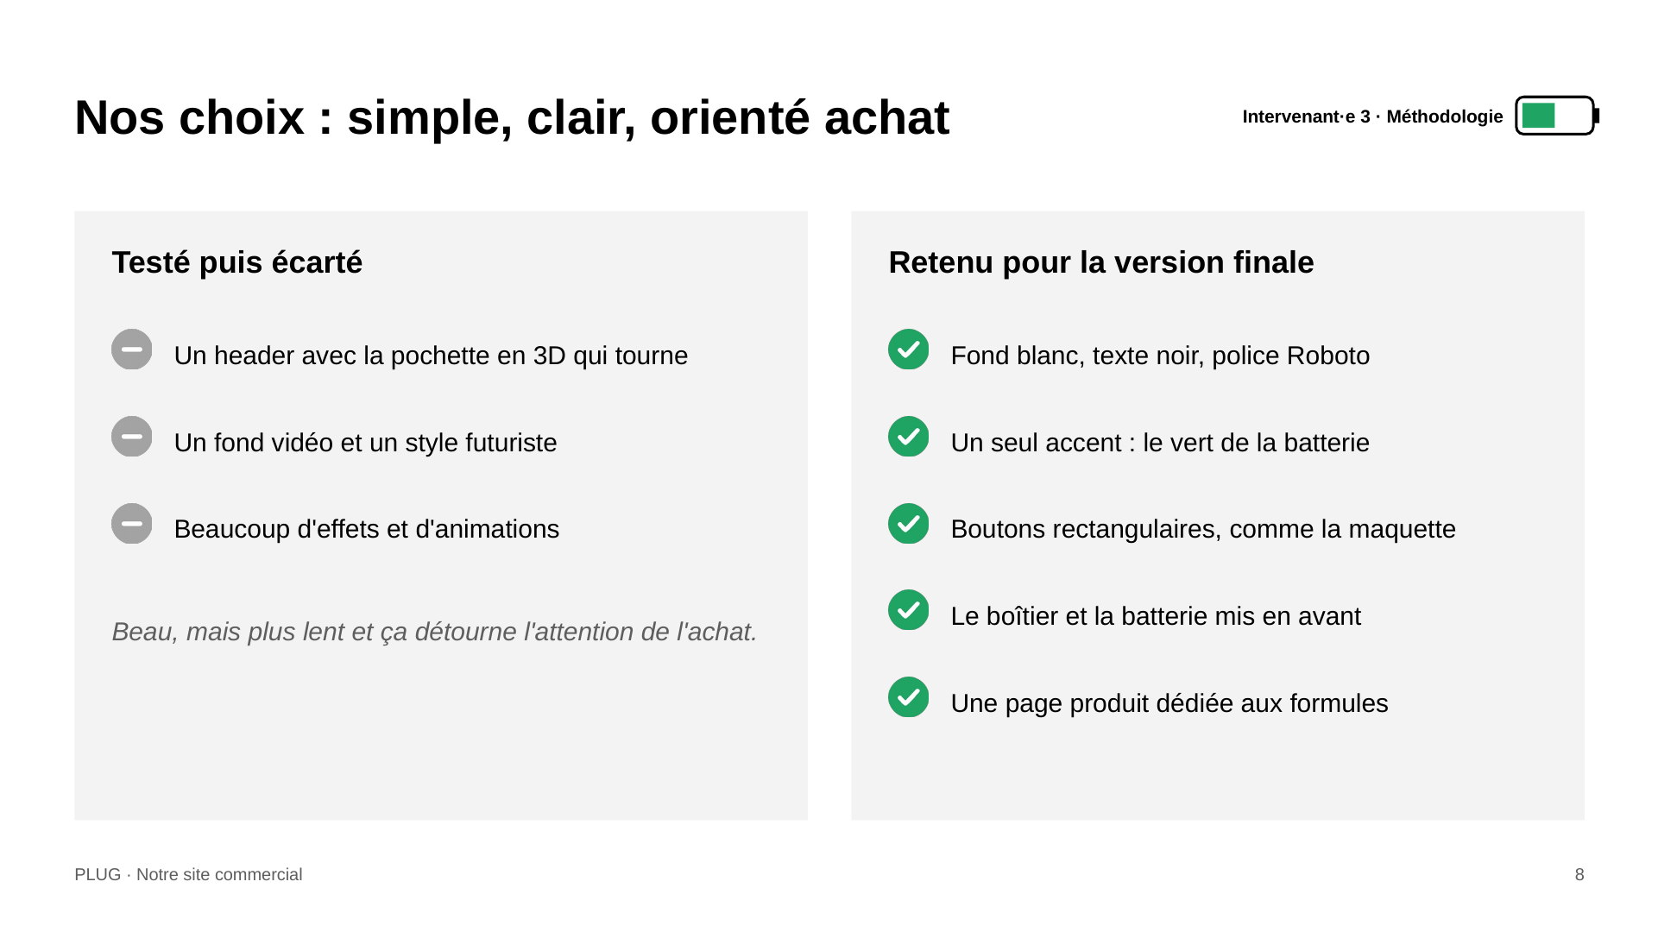
Notes:
Intervenant·e 3 : nous avons essayé des versions plus spectaculaires : une pochette en 3D qu'on fait tourner, un fond vidéo futuriste. C'était joli, mais plus lourd et ça détournait l'attention de l'objectif : vendre. Nous sommes donc revenus à un site simple et efficace : fond blanc, noir, un seul accent vert qui rappelle la batterie, et une vraie page produit pour les formules. Je passe la parole à l'intervenant·e 4 pour l'interface.

Slide 9
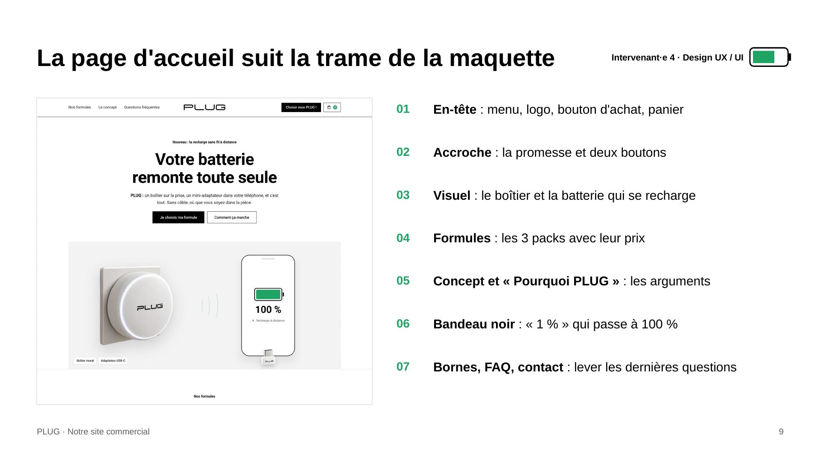
Notes:
Intervenant·e 4 : voici la page d'accueil. Elle reprend la trame de la maquette fournie, dans l'ordre : l'en-tête avec le menu et le panier, l'accroche « Votre batterie remonte toute seule », un grand visuel où la batterie du téléphone se recharge de 1 % à 100 %, les trois formules, les arguments, un bandeau noir pour relancer l'achat, puis les bornes, la FAQ et le contact. Chaque section mène vers l'achat.

Slide 10
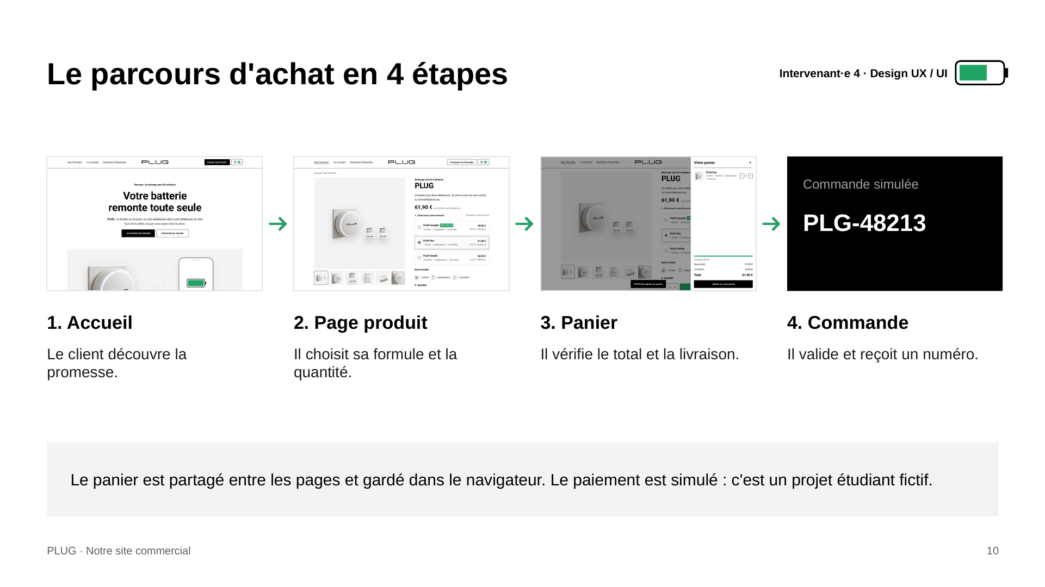
Notes:
Intervenant·e 4 : le parcours d'achat se fait en quatre étapes. Le client arrive sur l'accueil, va sur la page produit pour choisir sa formule, vérifie son panier, puis valide la commande et reçoit un numéro. Le panier est le même sur toutes les pages. Le paiement est simulé, puisque c'est un projet fictif. Je laisse l'intervenant·e 5 vous montrer les critères d'un site commercial.

Slide 11
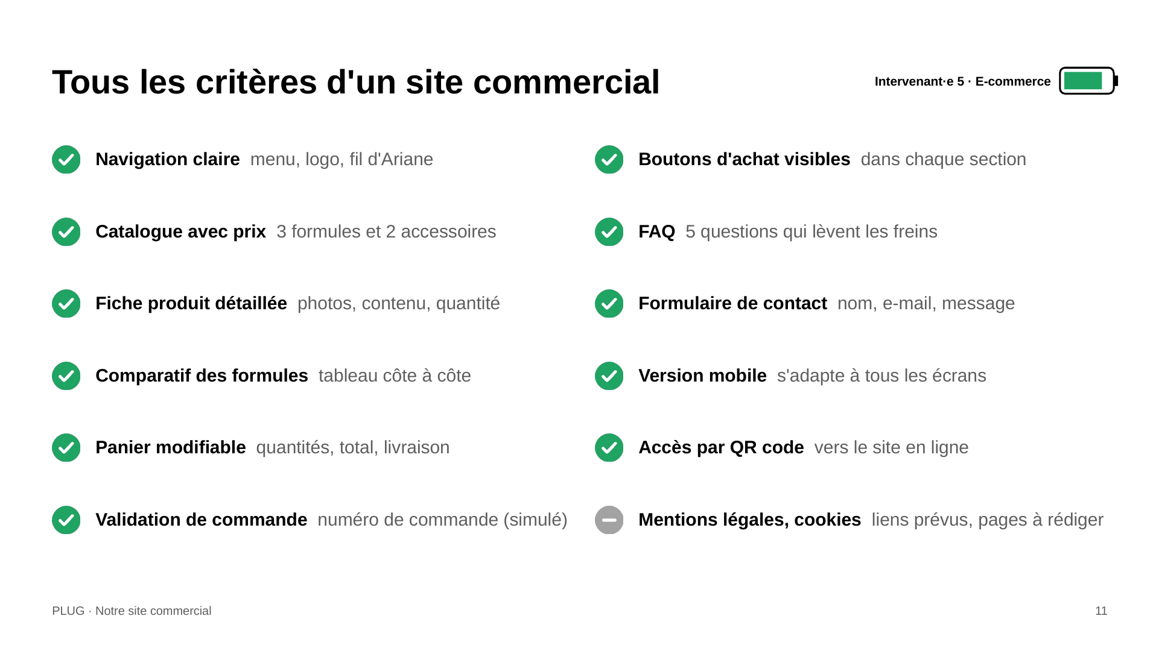
Notes:
Intervenant·e 5 : la consigne demande tous les critères d'un site commercial. Nous les avons vérifiés un par un : navigation, catalogue avec prix, fiche produit, comparatif, panier, validation de commande, boutons d'achat, FAQ, contact, version mobile et accès par QR code. Un seul point reste à compléter : les liens mentions légales et cookies sont en place, mais les pages elles-mêmes sont à rédiger.

Slide 12
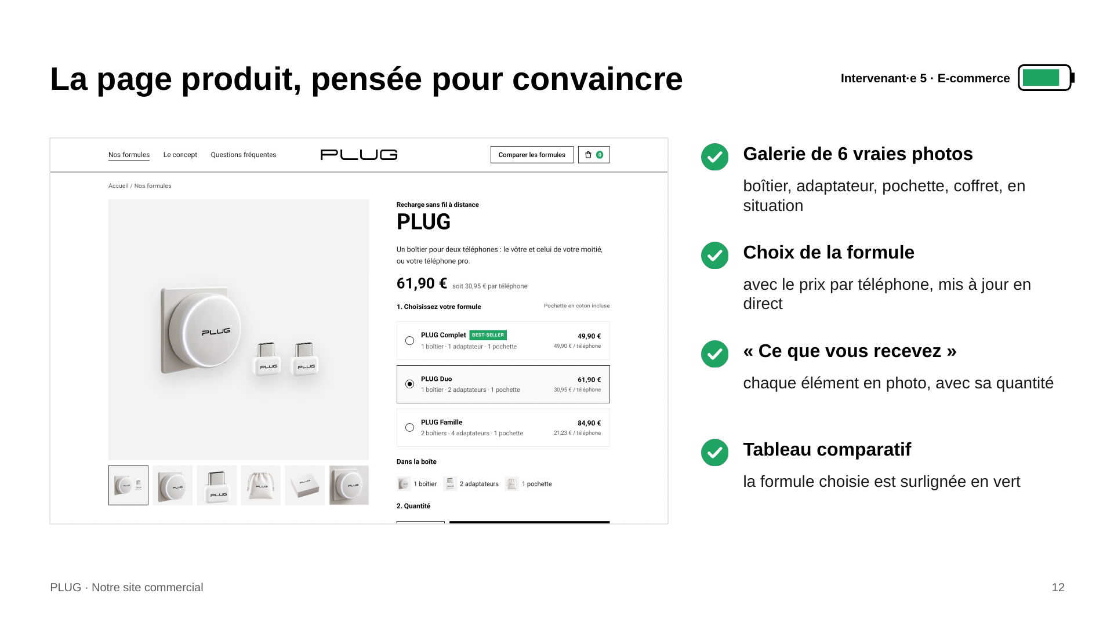
Notes:
Intervenant·e 5 : la page produit est le cœur de la vente. On y trouve une galerie de six vraies photos, le choix de la formule avec le prix par téléphone qui se met à jour, la liste de ce qu'on reçoit dans la boîte, et un tableau qui compare les trois formules. Tout est fait pour que le client choisisse vite et sereinement.

Slide 13
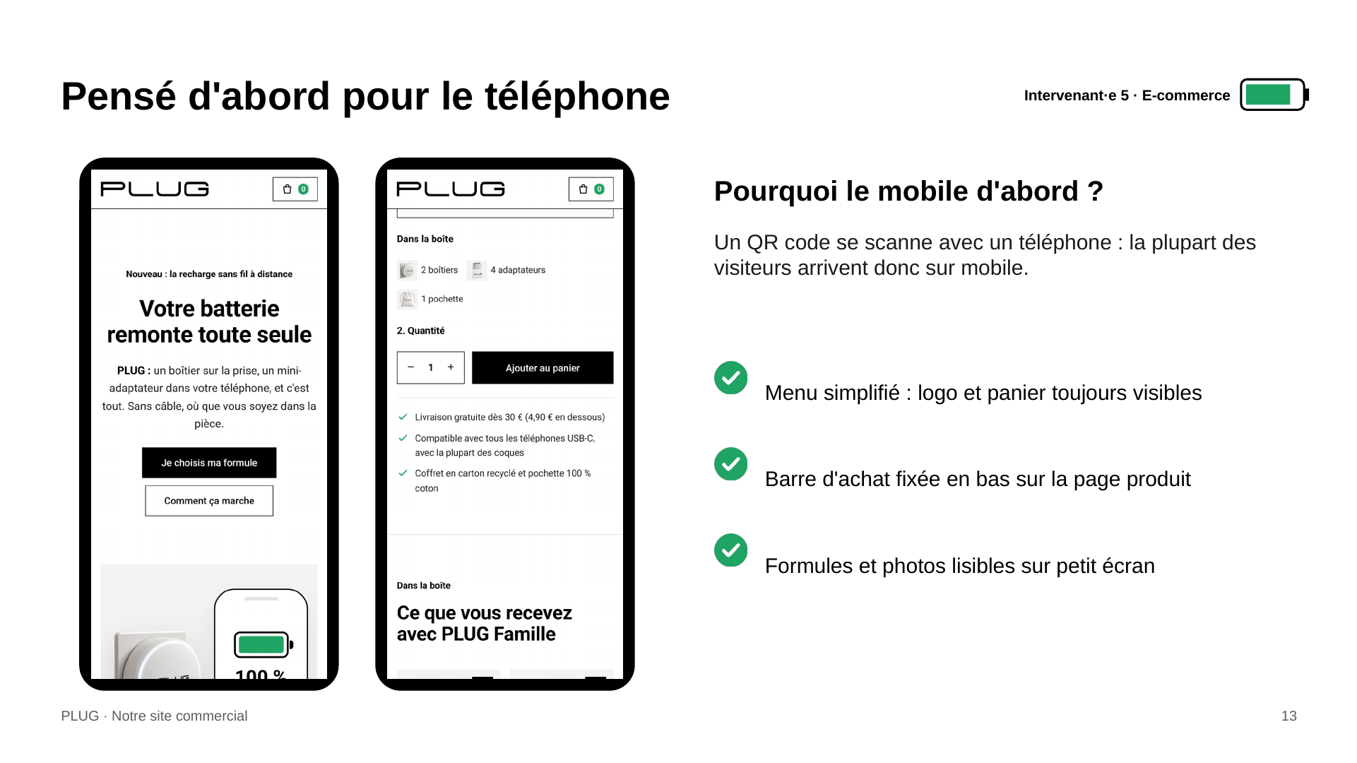
Notes:
Intervenant·e 5 : comme l'accès au site se fait par QR code, la plupart des visiteurs arriveront sur leur téléphone. Le site s'adapte donc au mobile : le menu se simplifie, le panier reste visible, et sur la page produit une barre d'achat reste fixée en bas de l'écran. Je passe la parole à l'intervenant·e 6 pour le QR code.

Slide 14
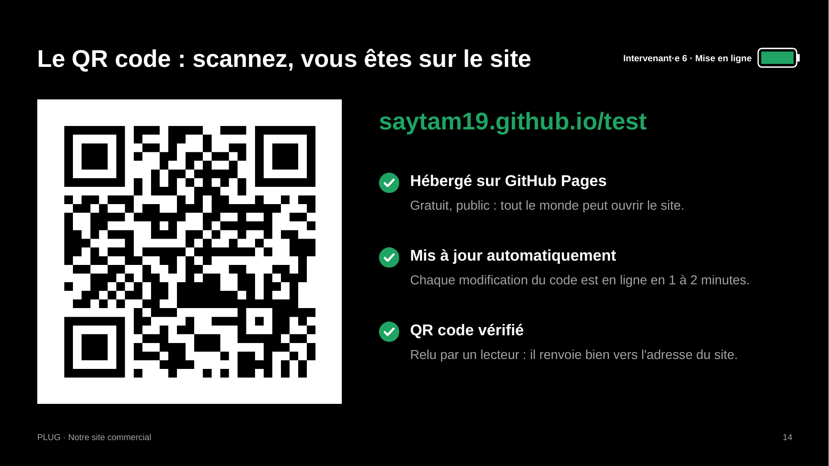
Notes:
Intervenant·e 6 : deuxième consigne, le QR code. Notre site est hébergé gratuitement sur GitHub Pages, à l'adresse saytam19.github.io/test. Il est public, donc n'importe qui peut l'ouvrir, et il se met à jour tout seul à chaque modification. Nous avons créé le QR code et vérifié qu'il renvoie bien vers le site. Vous pouvez le scanner maintenant avec votre téléphone.

Slide 15
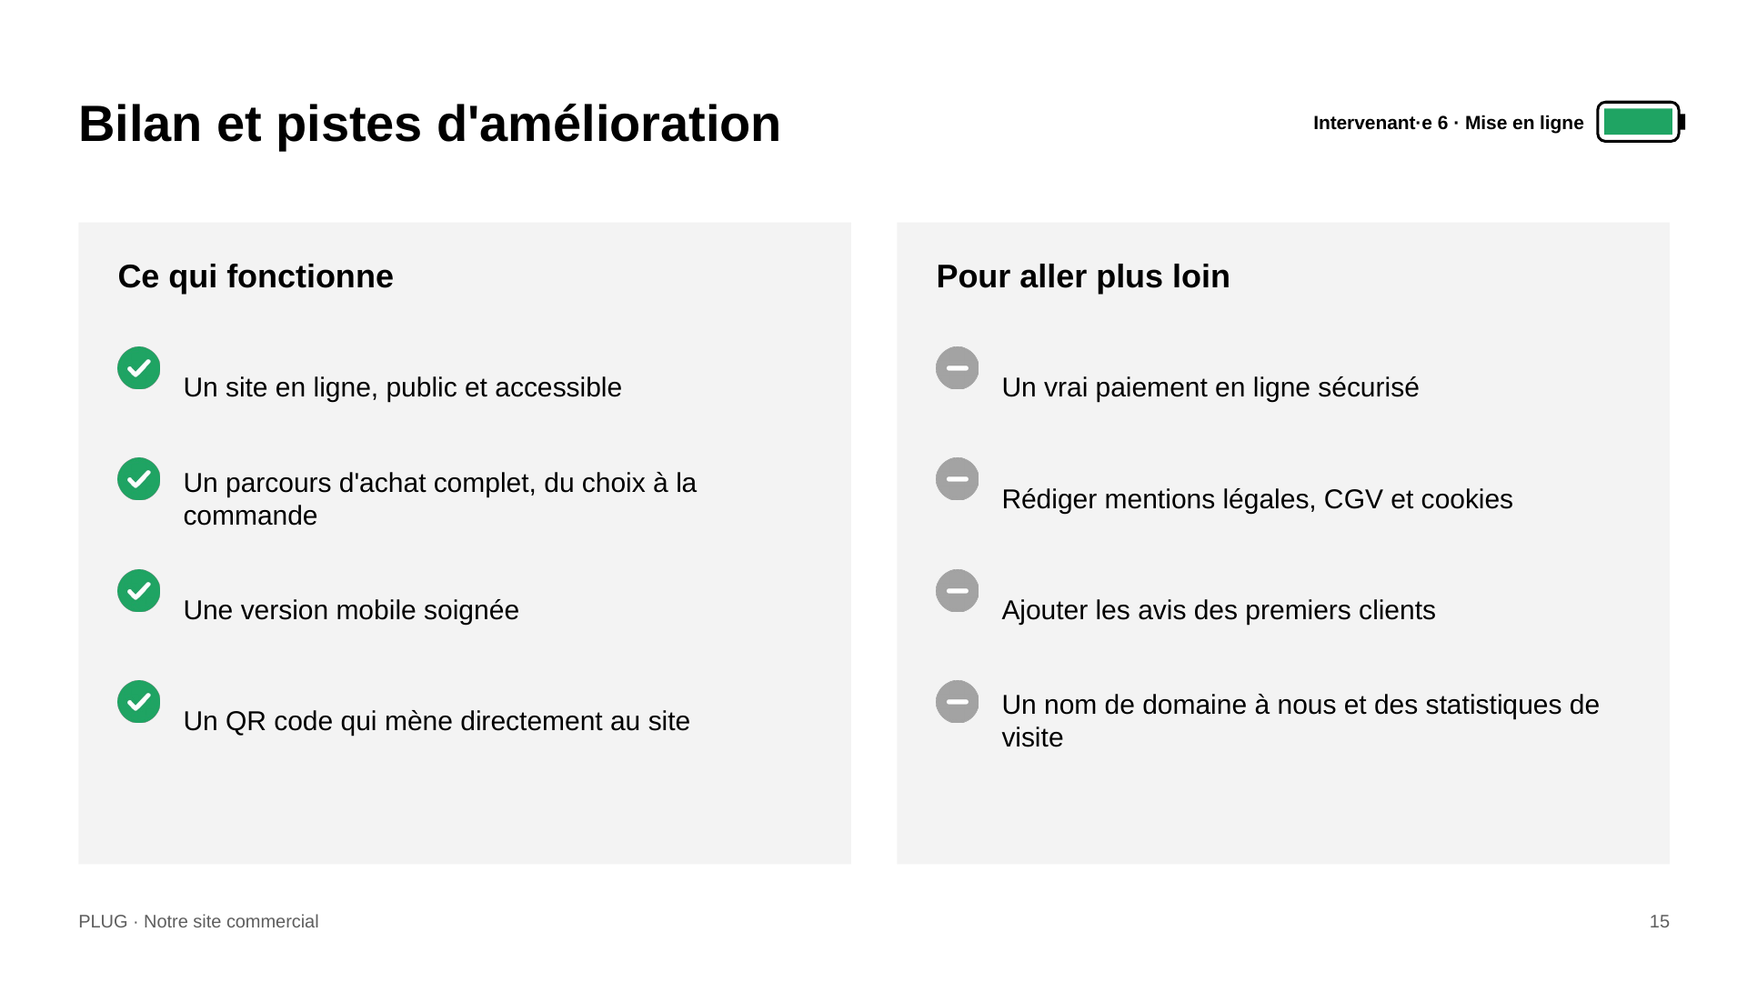
Notes:
Intervenant·e 6 : en bilan, le site est en ligne, le parcours d'achat est complet, la version mobile est soignée et le QR code fonctionne. Pour aller plus loin, il faudrait un vrai paiement sécurisé, rédiger les mentions légales, les CGV et la politique cookies, ajouter des avis clients, et prendre un nom de domaine à nous avec des statistiques de visite.

Slide 16
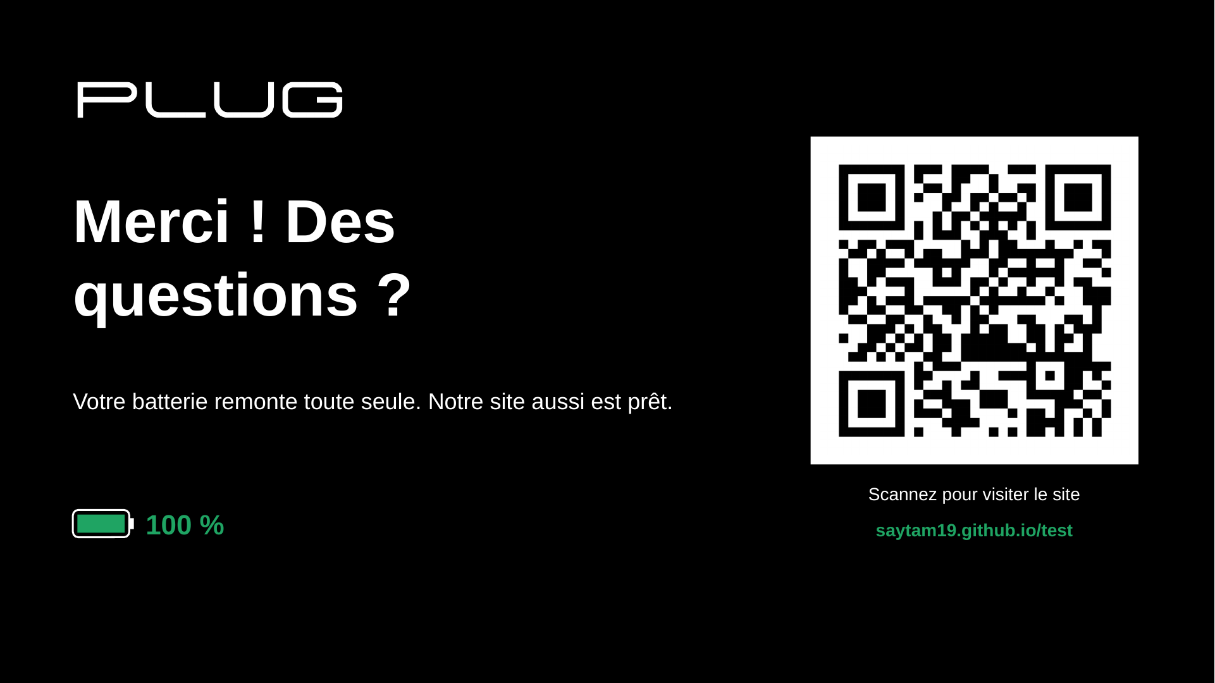
Notes:
Toute l'équipe : merci de votre attention. La batterie est à 100 %, comme notre site. Scannez le QR code pour le visiter, et nous répondons à vos questions.

